Slide 1
FRANCIS BACON
1561-1626

Slide 2
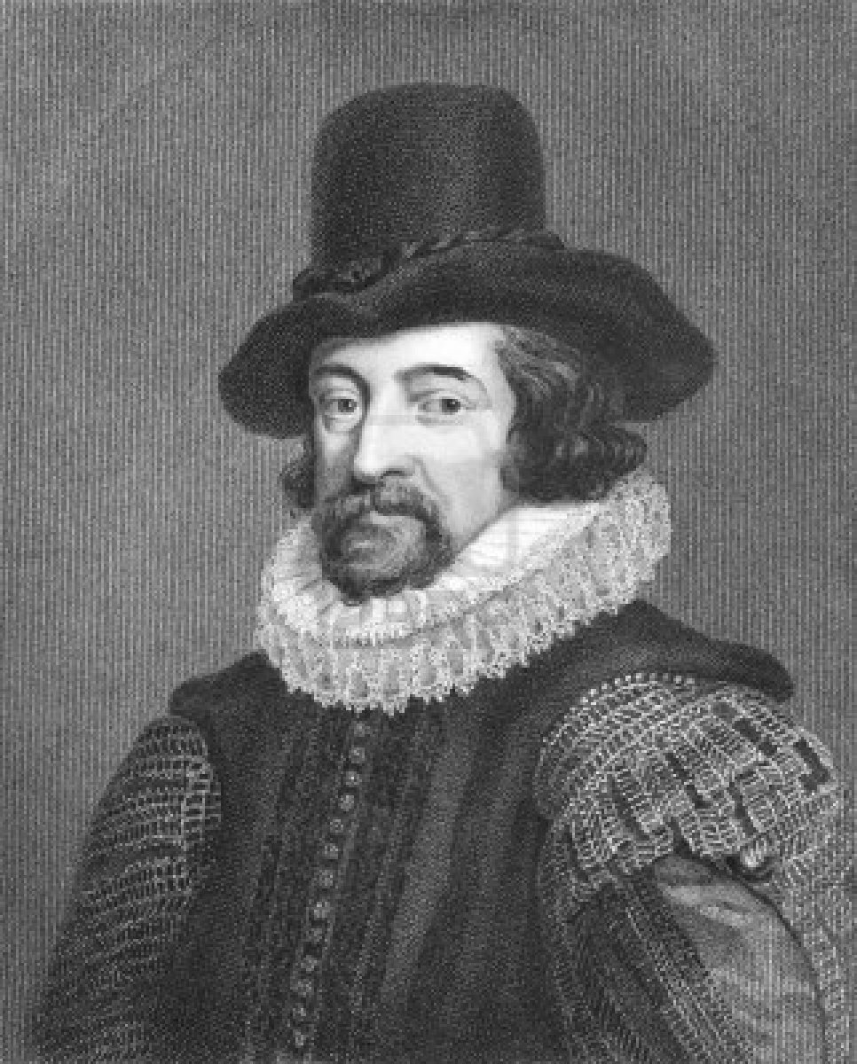
Filósofo y político inglés. Su padre era un alto magistrado en el gobierno de Isabel I, y fue educado por su madre en los principios del puritanismo calvinista (Sistema teológico protestante y un enfoque de la vida cristiana que pone el énfasis en la autoridad de Dios sobre todas las cosas)

Slide 3
Francis Bacon se dedico al estudio de las leyes y llego a ocupar puestos de importancia durante el reinado de Jaime I

Slide 4
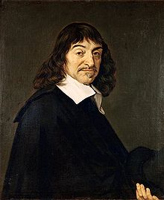
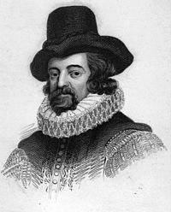
Racionalismo y el Empirismo 2 corrientes claramente opuestas

Slide 5
Su obra fundamental es la “Instauratio magna scientiarum” (Gran instauración de las ciencias) De la cual solo termino las 2 Primeras partes con el nombre de Novum Organum

Slide 7
Bacon acierta, al señalar con toda precisión cuatro tipos de prejuicios, que , plásticamente, son llamados ídolos

Slide 8
a) IDOLOS DE LA ESPECIE (Idola Tribus) Son los prejuicios universales propios del genero humano y debidos a la tendencia antropomórfica de juzgar las cosas.

Slide 9
b) Idolos de la caverna (Idola Specus). En el recuerdo de la alegoría de la caverna, de platón, Bacon denomina así a los prejuicios debidos al temperamento, carácter y gustos personales de cada uno. El hombre se encierra en su propia caverna, y deforma la realidad de las cosas

Slide 10
c) Idolos del foro (Idola fori) Se recuerdan aquí las antiguas discusiones en el agora o plaza publica. El prejuicio consiste en el abuso del lenguaje frente a las masas

Slide 11
d) Idolos del teatro (Idola theatri) Cada sistema filosófico, es como una pieza teatral, en donde se debe desempeñar un cierto papel. El prejuicio consiste en que cada sistema filosófico impone actitudes que no son acordes con la realidad

Slide 12
EL METODO INDUCTIVO

Slide 13
CONCLUSION:
Indudablemente, se debe dar un voto a favor del método inductivo. Gracias a el es como se pueden descubrir leyes que rigen a la naturaleza. Sin embargo, no abría que deslumbrarse tanto por la eficacia de la inducción, para menospreciar el raciocinio deductivo. Lo correcto es saber utilizar cada uno de los procesos

